Slide 1
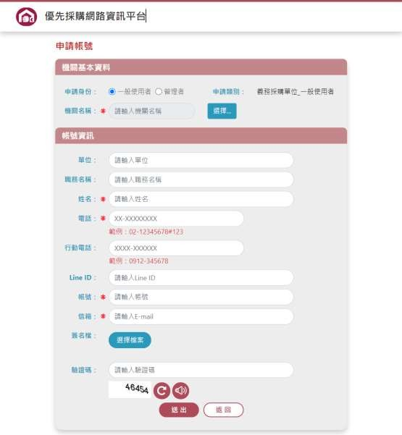
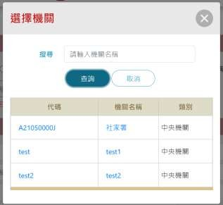




義務採購單位帳號申請
每一帳號都需選擇機關。
A09550000Q
國立中興大學
帳號身分有兩種：
管理者：每一機關都有一管理 者身分帳號，專門負責各機關 一般使用者帳號審核及開立， 機關管理者帳號為社家署審核。
員編或學號
申請後密碼會寄至該信箱
完成帳號申請資 料填寫後，點按
【送出】，即完 成申請。
一般使用者：由機關的管理者 帳號負責帳號審核及開立。
1

Slide 2
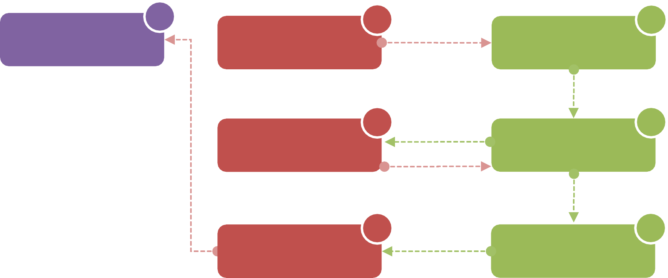
採購公告專區管理作業流程
義務採購單位
優採廠商
決標後，依優採廠商提供 商品服務後，可以查詢決 標歷史紀錄查詢，再進行 評價管理。
７
採購決標紀錄查詢
採購招標公告填報，並決定 是否公告，提供優採廠商可 線上提問採購問題，並直接 線上回答。
線上查看小額採購 招標公告資訊，並 可針對公告資訊進 行線上問題提問及 投標作業。
１
公告
２
填寫採購招標
(公告)
採購招標公告查詢
查詢
查詢
４
提問
３
採購招標 問題回答
採購招標問題提問
回答
決標
６
投標
５
採購線上報價(投標)
採購決標作業
2

Slide 3

優採公告專區

Slide 4
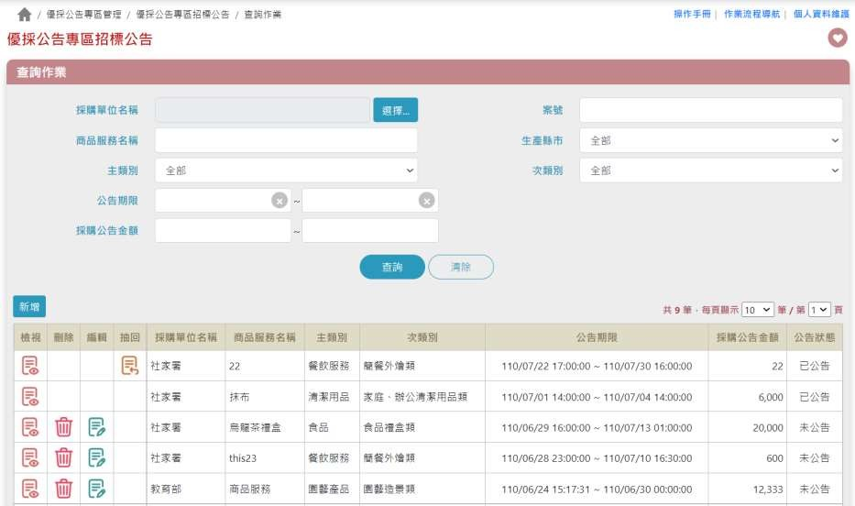
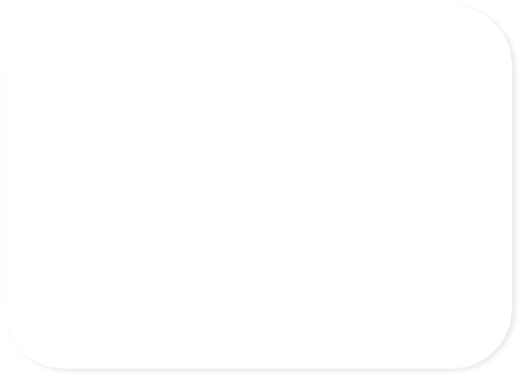

優採公告專區管理-優採公告專區招標公告(查詢作業)
檢視：檢視優採公告詳細資料。
刪除：刪除優採公告資料。(僅未公告
時可刪除)
編輯：可進行優採公告資料編修。(僅 未公告狀態可編修)
抽回：優採資料公告後，只要未有任 何廠商投標，皆可進行抽回再繼續編 輯優採公告，若已有廠商投標則無法 再抽回公告進行編輯。
新增：可新增一筆優採公告。
公告狀態為”已公告”時， 需依「公告期限」公開 優採公告供查詢。
4

Slide 5
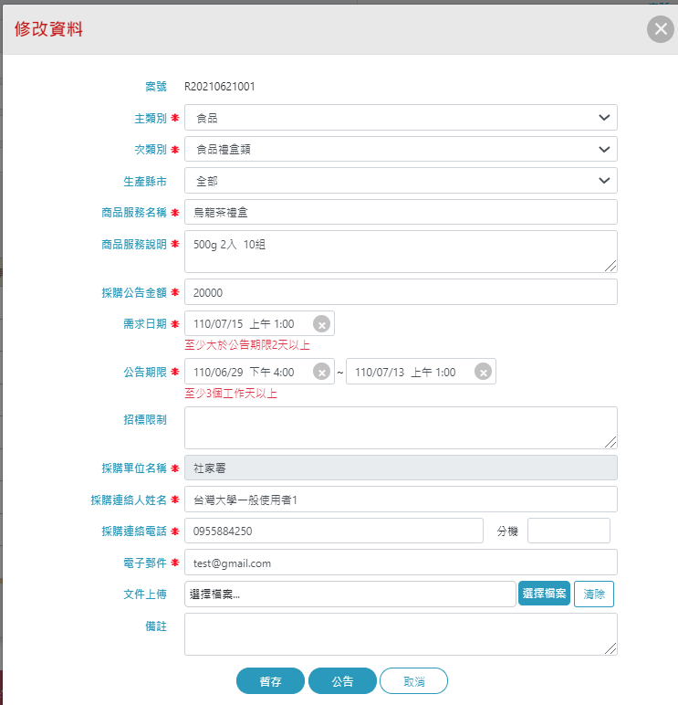




優採公告專區管理-優採公告專區招標公告(修改作業)
需求日期
注意「需求日期」至少距離
「公告期限」2天以上。
公告期限
注意「公告期限」需至少三 個工作天以上。
公告
點按【公告】採購公告才會發布， 且需依公告期限公開採購資料。

Slide 6
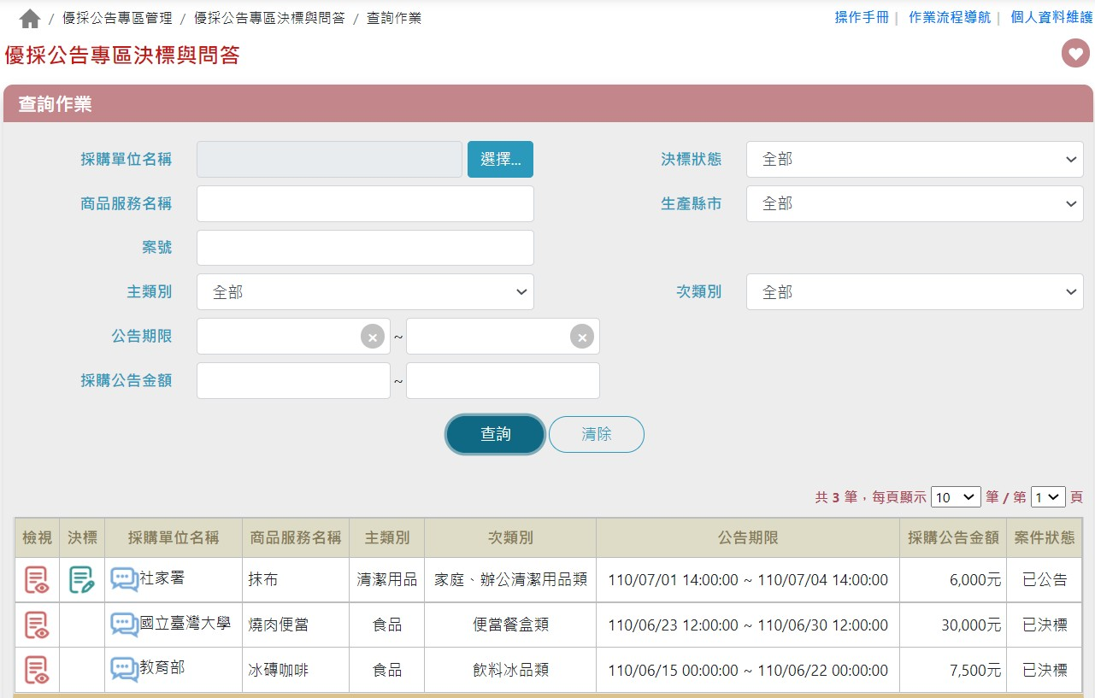
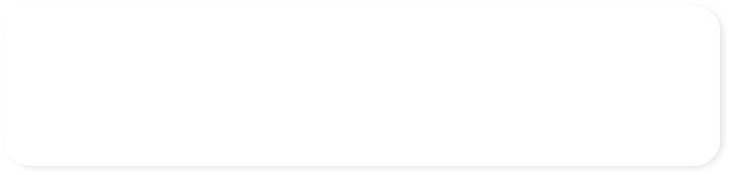

優採公告專區管理-優採公告專區問答與決標(查詢作業)
檢視：檢視優採公告詳細資料。
決標：針對公告採購案件進行決標作業。 問與答：針對公告採購案件進行問題回覆。

Slide 7
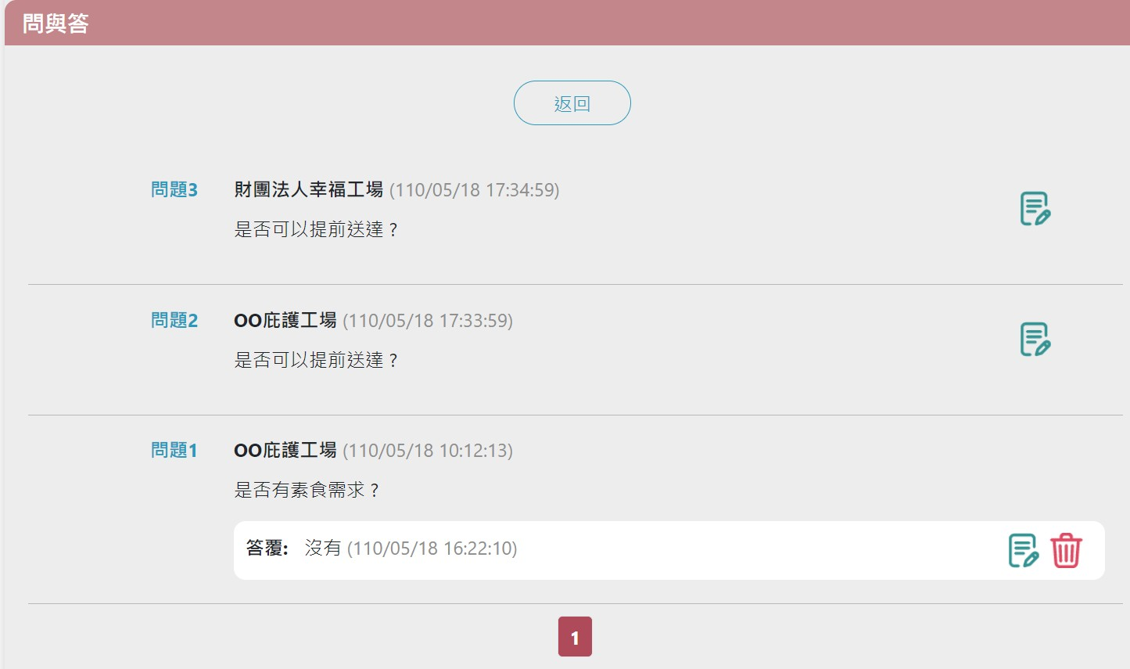
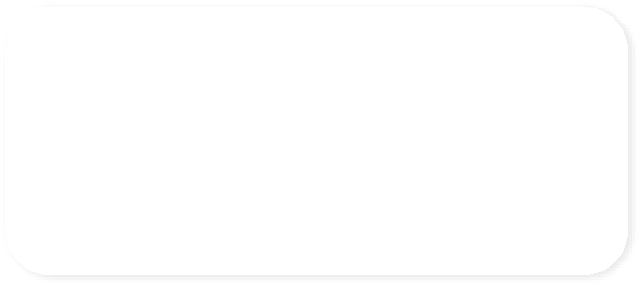

優採公告專區管理-優採公告專區問答與決標(問與答)
所有的問題點按【編輯】圖示
即可進行回覆。
針對已回覆的問題也可進行回 覆編輯及刪除。
➢ 字體可依需求選擇小、中、大。
➢ 商品可依最新商品、熱銷商品、價格低到高、價格高到低排序。

Slide 8
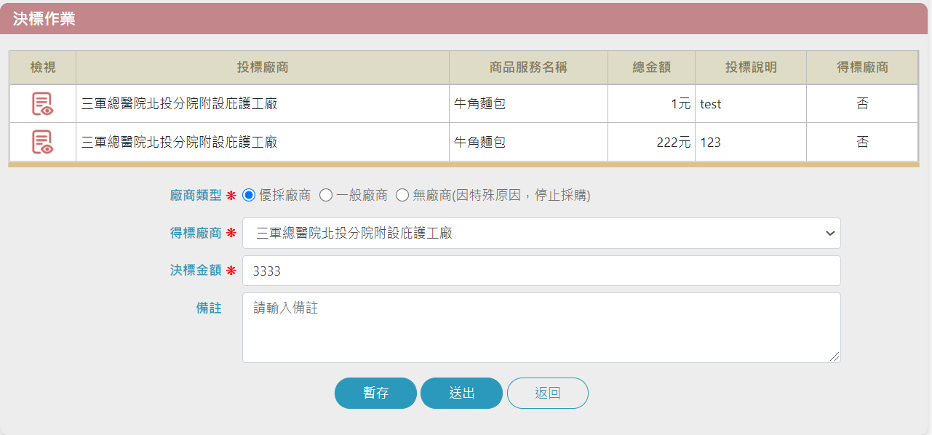


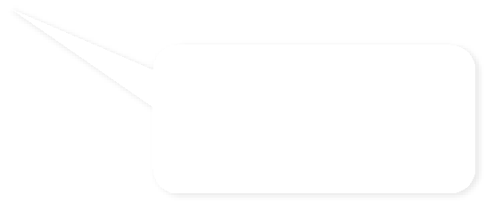
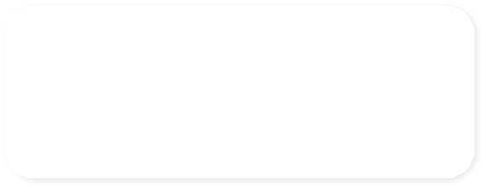


優採公告專區管理-優採公告專區問答與決標(決標作業-1)
依不同之廠 商類型，要 輸入之決標 資料也不同。
廠商類型=優採廠商
「得標廠商」及「決標金額」 為必填。
決標資料填寫完成， 點按【送出】，完成 決標作業。

Slide 9
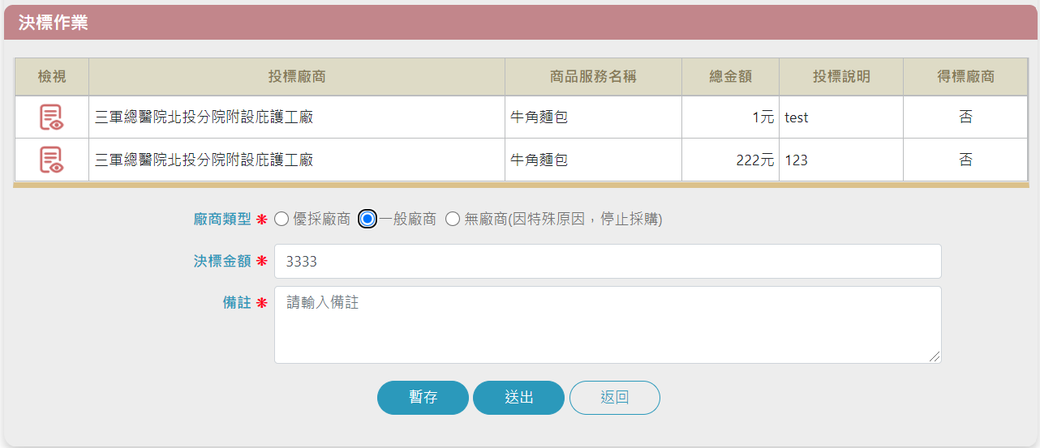
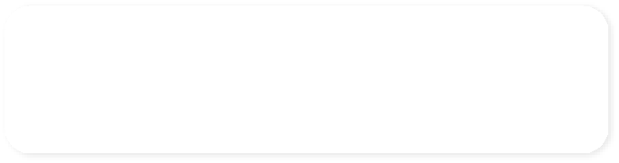

優採公告專區管理-優採公告專區問答與決標(決標作業-2)
已上平台公告未決標給廠商
廠商類型=一般廠商
「決標金額」及「備註」為必填。

Slide 10
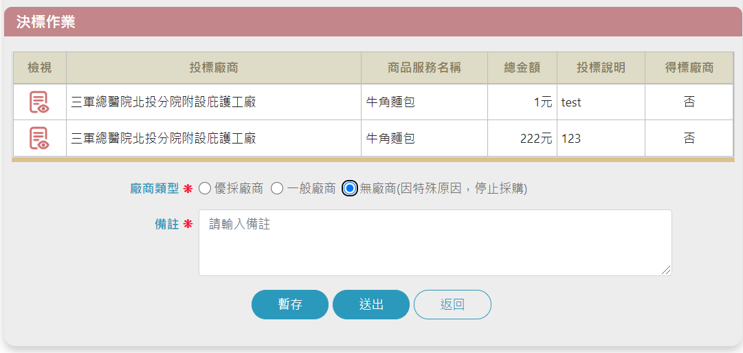
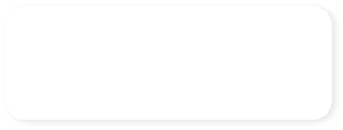

優採公告專區管理-優採公告專區問答與決標(決標作業-3)
未上平台公告
廠商類型=無廠商
「備註」為必填。

Slide 11

義務採購填報及審核
● 新版增加此填報及審核程序，必須完成後始得送採購組

Slide 12
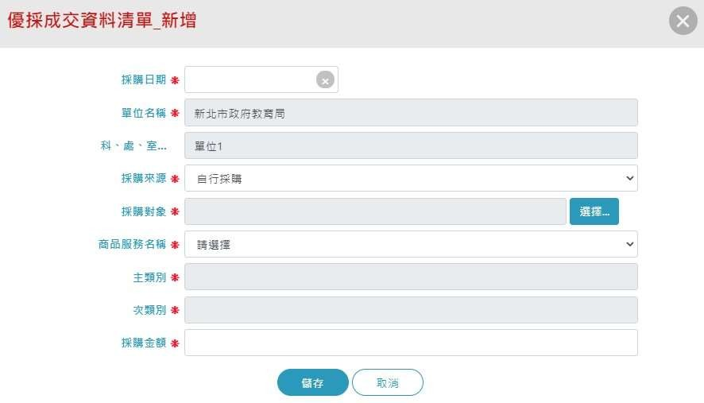




義務採購填報管理-義務採購資料填報-新增資料(身心障礙 團體成交金額(A))
新增作業僅能新增採購來源為「自 行採購」的資料，其餘採購來源資 料皆為系統自動匯入。
儲存身心障礙團
體成交資料。

Slide 13
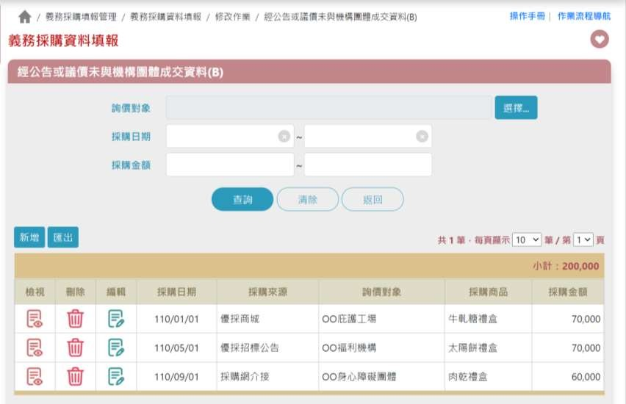
義務採購填報管理-義務採購資料填報(經公告或議價未與機 構團體成交金額(B))
新增、修改、刪除、檢視、匯出 經公告或議價未與機構團體成交 資料。

Slide 14
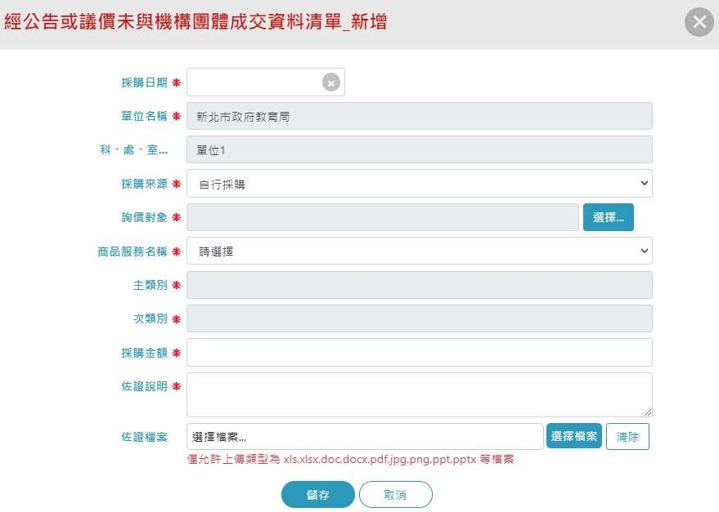

義務採購填報管理-義務採購資料填報-新增資料(經公告或 議價未與機構團體成交金額(B))
新增作業僅能新增採購來源為「自 行採購」的資料，其餘採購來源資 料皆為系統自動匯入。
儲存經公告或議價未與
機構團體成交資料。
14

Slide 15
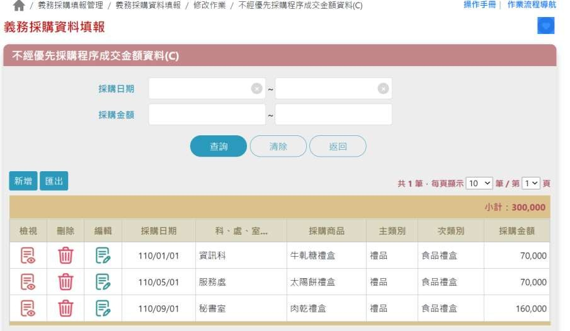
義務採購填報管理-義務採購資料填報(不經優先採購程序成 交金額(C))
➢ 點按標題可以直接下載查核表。
新增、修改、刪除、 檢視、匯出不經優先 採購程序成交資料。
15

Slide 16
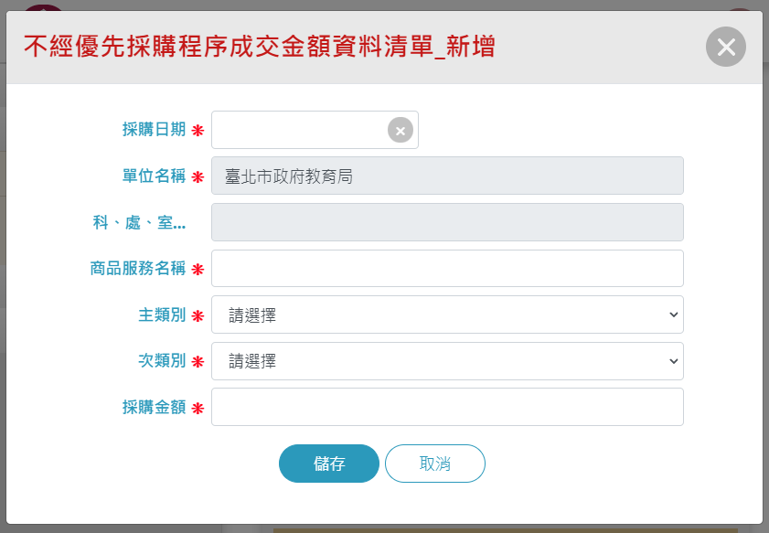
義務採購填報管理-義務採購資料填報-新增資料(不經優先 採購程序成交金額(C))
儲存不經優採程 序成交資料。

Slide 17
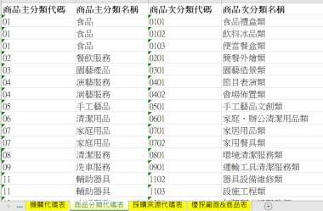
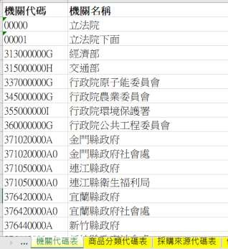
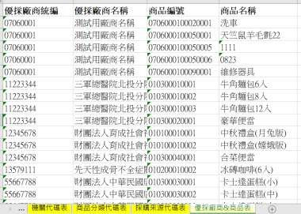
義務採購填報管理-義務採購資料填報-匯入格式之代碼參考
頁籤
⚫商品分類代碼
⚫機關代碼
⚫優採廠商及商品編號代碼
匯入格式之 代碼皆以黃 色頁籤呈現。

Slide 18
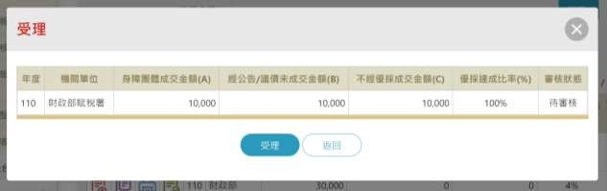
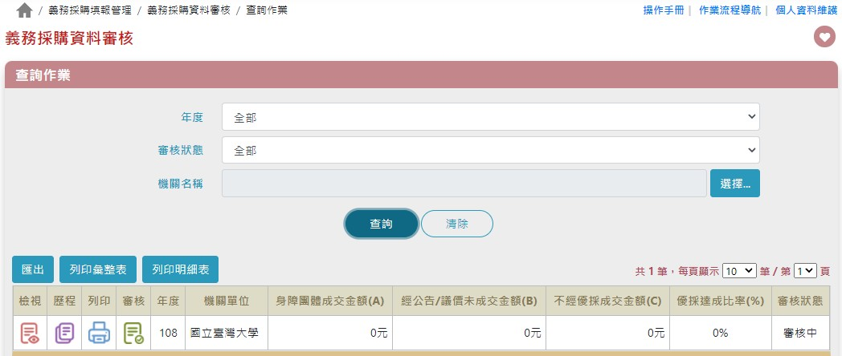


義務採購填報管理-義務採購資料審核-查詢作業
審核
點按【審核】圖示，需 先【受理】，進到審核 作業。

Slide 19

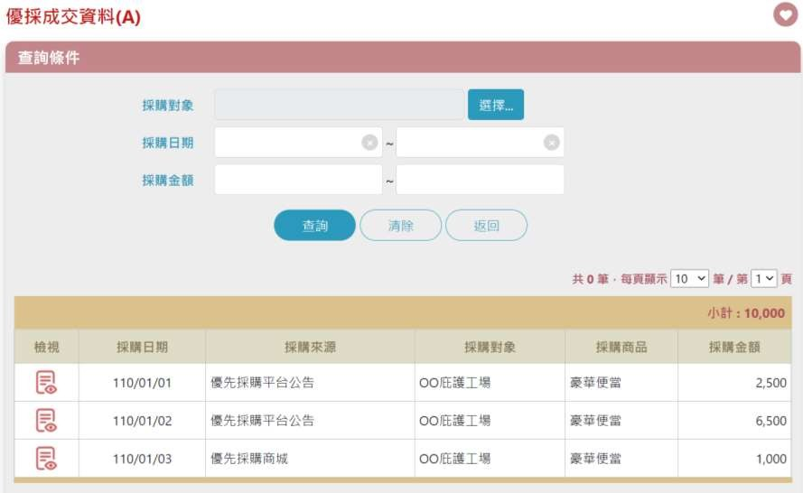
義務採購填報管理-義務採購資料審核-審核作業(檢 視身心障礙團體成交資料(A))

Slide 20
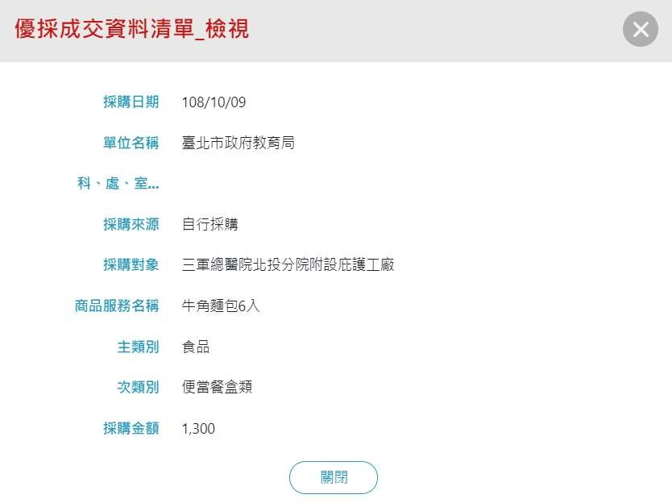
義務採購填報管理-義務採購資料審核-審核作 業(檢視身心障礙團體成交資料(A)-明細資料)

Slide 21

系統服務聯絡資訊

Slide 22
系統服務聯絡資訊
請於教育訓練後協助填寫滿意度調查表，給予我們寶貴意見，謝謝！
對於教育訓練有任何問題可以聯繫以下人員：
聯絡對象 | 聯絡人 | 電話 | 電子郵箱
測試工程師 | 呂祈諾 | 02-27858898 Ext 647 | ginolu@universalec.com
客服專線 | 客服人員 | 0800-588-889 02-2785-8898 | cs@universalec.com
專案管理師 | 楊薪白 | 02-27858898 Ext 673 | nikki@universalec.com
專案經理 | 侯素玉 | 02-27858898 Ext 662 | kitty@universalec.com

